Slide 1



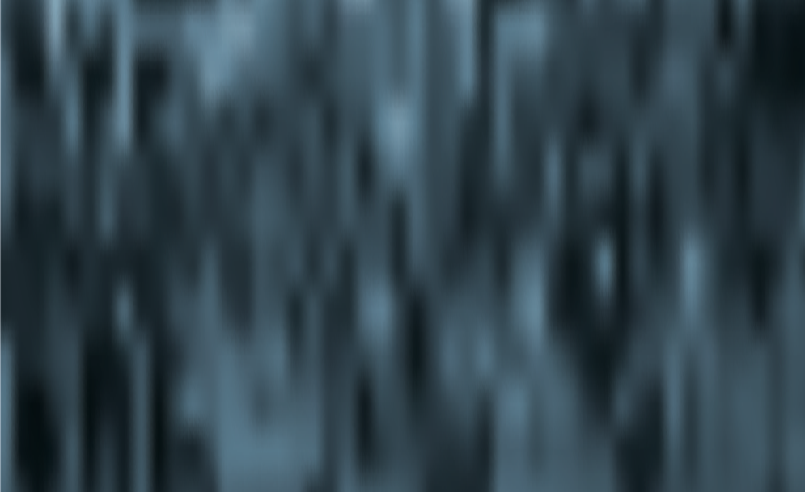
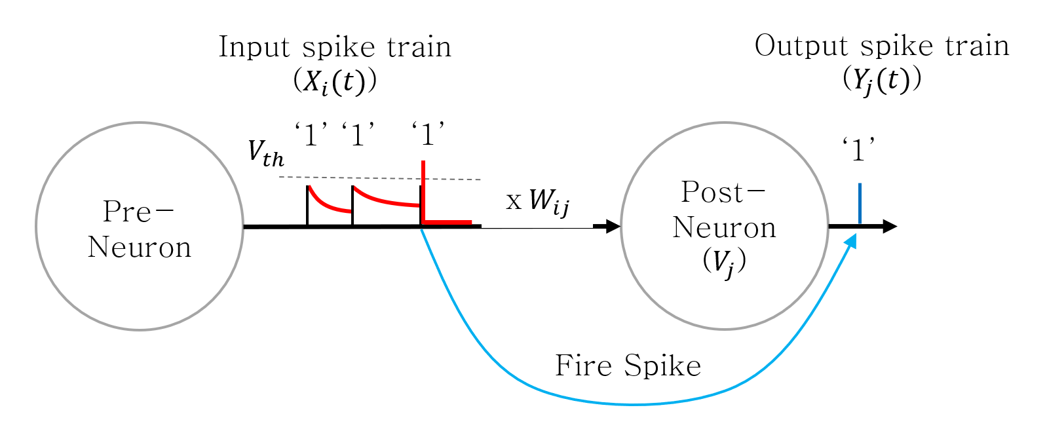
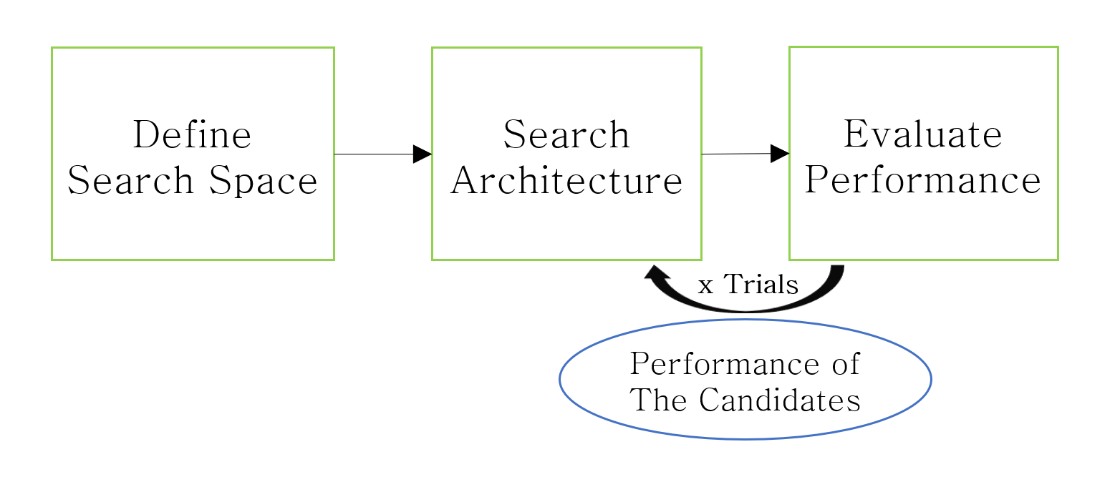

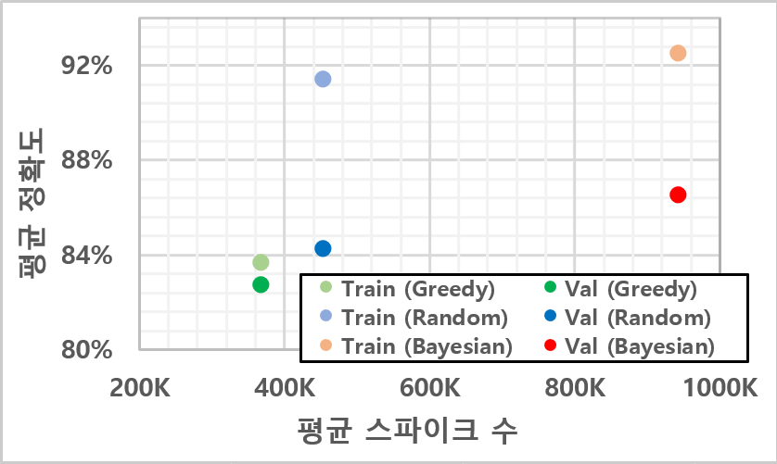
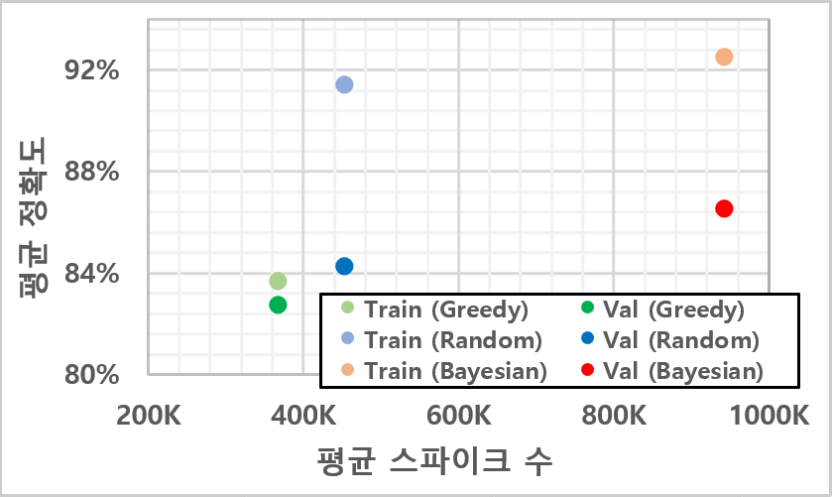



깊은 스파이킹 신경망을 위한
뉴럴 아키텍처 탐색 알고리즘 성능 분석
*류준규^{1,2}, 조정희², 김재욱², 정연주², 박성식²
서울과학기술대학교 컴퓨터공학과¹
한국과학기술연구원 인공뇌융합연구단²
fbwnsrb120@seoultech.ac.kr
1. Background
Spiking neural networks (SNNs)는 생물학적 신경망에서 영감을 받은 인공 신경망의 한 종류이고, 생물학적 신경망의 작동 방식을 모방하여 시간에 따른 활성화 패턴을 사용하여 정보를 처리한다. 이러한 특성으로 인해 SNN은 이벤트 기반 처리가 가능하여 저전력 동작이 가능하다는 장점이 있다. 기존 deep neural networks (DNNs) 아키텍처의 설계는 인간의 지식과 경험에 의해 설계되었다. 보다 높은 성능의 DNN 구조를 위해 neural architecture search (NAS)와 같은 구조 탐색 기술이 제안되었고, 높은 성능의 deep SNN 구조를 탐색하기 위해 NAS 기술을 활용하는 연구들이 발표되고 있다. 그러나 기존의 연구들은 여러 탐색 알고리즘에 따른 NAS 성능에 대한 분석을 제시하고 있지 않다. 따라서 본 논문에서는 3가지 탐색 알고리즘 (Random, Greedy, Bayesian)에 대해 DNN 및 deep SNN의 구조 탐색 성능을 분석해 보았다. CIFAR-10 데이터셋에서 검증 정확도를 측정하고, 이를 통해 각 알고리즘의 성능 차이를 비교 분석하여, SNN 모델의 자동 최적화에 대한 이해를 높이고자 한다.
I thought. 'If someone could help me with this simple mechanical task, I would be able to devote my time to much more important things....'
[Spiking Neural Network]
[Neural Architecture Search]
각 Neuron이 스파이크를 전송하는 예시를 그린 그림이다. post-neuron의 막전위는 pre-neuron 으로부터 스파이크를 받을 때 특정 값만큼 증가하고, 시간이 지남에 따라 서서히 줄어든다. 세 번째 스파이크를 받았을 때, 막전위가 임계 값을 넘어 출력 스파이크를 발생시키고, 그와 동시에 post-neuron의 막전위 값은 초기화된다.
NAS는 일반적으로 탐색 공간의 구성 요소를 정의하고, 정의된 탐색 공간에서 최적의 후보 아키텍처를 찾는다. 그리고 아키텍처의 성능 평가를 기준 삼아 탐색 알고리즘에 따라 새로운 아키텍처를 찾는다. 최대한 넓은 탐색 공간에서 가장 효율적으로 최적의 아키텍처를 탐색하는 것이 뛰어난 알고리즘이라 할 수 있다.
2. Methods
Random
탐색 공간에 주어진 매개변수들을 무작위로 고르는 방법이다. 선택할 수 있는 매개변수의 개수가 많아질 수록, 즉 탐색 공간이 넓어질 수록 성능이 저하될 수 있다는 특징이 있고, 탐색한 아키텍처의 성능이 일관되지 못할 수 있다.
Greedy
아키텍처를 탐색할 때 직전 후보의 평가만 고려해 그보다 더 나은 아키텍처를 탐색하는 방식이다. 이 방법은 이전에 찾은 후보 아키텍처들이 다음 탐색에 영향을 미치지 않으므로 전체 탐색 공간에서 가장 뛰어난 결과는 아닐 수 있다.
Bayesian
Bayes’ Theorem (베이즈 정리) 기반의 확률 분포 방법을 사용하여 매개변수 조합에 대한 점수를 추적하고, 가장 좋은 점수의 조합을 찾는 알고리즘이다. 일반적으로 Gaussian Process를 사용하는 Surrogate model을 통해 성능을 평가하고, 평가한 성능을 토대로 다음에 시도할 조합을 선택한다.
Input
Image
Convolution
Block
Convolution
Block
Convolution
Block
Convolution
Block
Convolution
Block
RTX A6000 GPU
24 GPU Hours
4 timestep
Warm-up 5 epochs
200 epochs
Adam
0.1 initial learning rate (lr)
Cosine lr scheduler
LIF / IF
Hard / Soft
CIFAR-10
Train : Validation → 8 : 2
Make
Model
Classification
Head
Dense
Block
Dense
Block
Dense
Block
Flatten
3. Result
1. Average Accuracy by Algorithm
검증 정확도(Validation Accuracy)를 기준으로 DNN에서 가장 성능이 좋은 알고리즘은 90.54%인 Greedy였고, SNN의 모든 조건에서 Bayesian 알고리즘의 검증 정확도가 다른 알고리즘들 보다 높았다. SNN의 여러 구성 중 성능이 가장 뛰어난 것은 LIF, Soft를 사용해 검증 정확도가 91.73%로 나타난 Bayesian 알고리즘이다.
뉴런 모델을 기준으로 비교해보면 Soft에서는 약 2~3% 차이로 LIF의 검증 정확도가 IF보다 높았으며 Hard에서도 비록 적은 차이지만 LIF가 더 높았다. Reset 방법을 기준으로 비교해보면 LIF에서는 Soft의 검증 정확도가 약 6~8%, IF에서도 Soft가 약 4~5% 더 높다는 것을 알 수 있다. 스파이크 수 측면에서 봤을 때, SNN에서 가장 스파이크 수가 적은 Random의 검증 정확도는 86.08%로, 이는 비슷한 스파이크 수를 가진 LIF, Hard를 사용한 Greedy에 비해 훨씬 높은 검증 정확도를 보여준다. 또한 스파이크 수가 가장 높은 IF, Hard를 사용한 Bayesian은, IF, Soft를 사용한 Bayesian과 스파이크 수가 비슷하지만 정확도는 6% 가량 차이가 난다.
본 실험을 통해 뉴런 모델, reset 방법, 모델의 아키텍처 등 주어진 조건에 따라 다른 효율이 나올 수 있다는 것을 확인할 수 있다. 결과적으로, 세 가지 알고리즘 중에서는 Bayesian, 뉴런 모델은 LIF, reset 방법은 Soft가 더 좋은 성능을 보였음을 알 수 있다.
2. NAS Results
3. Searched Architecture
Model | Neuron | Reset | Search Algorithm | Train Accuracy | Validation Accuracy | Spikes (K)
DNN | ReLU | - | Random | 97.73% | 89.94% | -
 |  |  | Greedy | 98.20% | 90.54% | -
 |  |  | Bayesian | 95.17% | 88.00% | -
SNN | IF | Hard | Random | 84.61% | 81.42% | 734
 |  |  | Greedy | 81.30% | 79.93% | 402
 |  |  | Bayesian | 91.97% | 82.53% | 1,030
 | IF | Soft | Random | 93.44% | 86.08% | 171
 |  |  | Greedy | 86.21% | 84.45% | 425
 |  |  | Bayesian | 92.68% | 88.41% | 999
 | LIF | Hard | Random | 91.40% | 81.89% | 289
 |  |  | Greedy | 79.54% | 80.21% | 188
 |  |  | Bayesian | 86.87% | 83.53% | 757
 | LIF | Soft | Random | 96.38% | 88.13% | 619
 |  |  | Greedy | 88.05% | 86.90% | 442
 |  |  | Bayesian | 99.01% | 91.73% | 980
Configurations | Searched Architecture Filters (Kernel_size)
DNN (Random) | 512 (3) | 128 (3) | 256 (7), | 256 (7), | 64 (7) | 64 (7), | 512 (7), | 512 (7) | 512 (3)
LIF, Soft (Random) | 512 (3) | 512 (7) | 64 (7), | 512 (7), | 128 (7) | 16 (3), | 256 (3), | 16 (3) | 32 (3)
LIF, Hard (Random) | 64 (3) | 32 (3) | 128 (7), | 256 (7), | 512 (7) | 128 (5), | 512 (5), | 32 (5) | 128 (5)
IF, Soft (Random) | 16 (7) | 256 (5) | 256 (7), | 64 (7), | 256 (7) | 512 (5), | 512 (5), | 16 (5) | 512 (7)
IF, Hard (Random) | 256 (3) | 256 (5) | 64 (5), | 512 (5), | 16 (5) | 512 (5), | 64 (5), | 256 (5) | 16 (5)
DNN (Greedy) | 512 (3) | 256 (3) | 512 (3), | 512 (3), | 32 (3) | 64 (3), | 32 (3), | 256 (3) | 512 (5)
LIF, Soft (Greedy) | 32 (3) | 32 (3) | 512 (3), | 64 (3), | 128 (3) | 32 (3), | 32 (3), | 32 (3) | 32 (3)
LIF, Hard (Greedy) | 32 (3) | 64 (3) | 32 (3), | 32 (3), | 64 (3) | 32 (7), | 32 (7), | 32 (7) | 32 (3)
IF, Soft (Greedy) | 32 (3) | 512 (5) | 32 (3), | 32 (3), | 64 (3) | 32 (3), | 32 (3), | 32 (3) | 32 (5)
IF, Hard (Greedy) | 256 (3) | 64 (7) | 32 (3), | 64 (3), | 32 (3) | 32 (5), | 256 (5), | 32 (5) | 32 (3)
DNN (Bayesian) | 512 (7) | 512 (3) | 16 (7), | 256 (7), | 512 (7) | 16 (3), | 16 (3), | 256 (3) | 16 (7)
LIF, Soft (Bayesian) | 512 (3) | 512 (3) | 16 (3), | 64 (3), | 256 (3) | 512 (7), | 512 (7), | 64 (7) | 16 (3)
LIF, Hard (Bayesian) | 512 (3) | 16 (7) | 512 (7), | 512 (7), | 16 (7) | 512 (3), | 512 (3), | 32 (3) | 16 (3)
IF, Soft (Bayesian) | 512 (3) | 32 (3) | 512 (3), | 128 (3), | 512 (3) | 16 (3), | 256 (3), | 16 (3) | 512 (7)
IF, Hard (Bayesian) | 512 (7) | 512 (7) | 256 (7), | 512 (7), | 512 (7) | 128 (3), | 512 (3), | 16 (3) | 16 (3)
SNN Model의 실험 결과들 중, Random, Greedy, Bayesian을 기준으로 모든 조건의 학습 정확도, 검증 정확도 및 스파이크 수의 평균값을 구해 나타낸 그래프이다.
Greedy의 학습 정확도(Train)는 83.78%, 검증 정확도(Val)는 82.87%, 스파이크 수는 364K이고, Random은 각각 91.46%, 84.38%, 453K, Bayesian은 92.63%, 86.55%, 942K이다.
24 GPU 시간 동안 실험한 결과이다. 뉴런 모델은 LIF (Leaky Integrate-and-Fire)와 IF(Integrate-and-Fire), Reset 방법은 Hard와 Soft를 조건으로 사용해 실험을 진행했다.
Greedy는 주어진 시간 내에서 빠르게 탐색하기 위해 필터 수 32와, 커널 크기 3을 많이 사용하는 것으로 나타났다. 반면 Bayesian은 모델의 크기를 고려하지 않기 때문에, 첫 블록의 필터 수로 512를 많이 사용하며, 전체적으로 큰 필터 수와 커널 크기를 사용한 것을 알 수 있다. Random은 무작위로 선택하기 때문에 전체적인 경향성이 크게 눈에 띄지 않고 커널 크기가 고르게 사용된다는 점 또한 알 수 있다.
4. Summary
5. Conclusion
This paper presents analyses of the performance of three different search algorithms, including random, greedy, and Bayesian, in the neural architecture search (NAS). To conduct this study, we used Autokeras, a keras-based AutoML framework, to search architectures of deep neural networks (DNNs) and deep spiking neural networks (SNNs). We evaluated the performance of NAS algorithms on searching deep SNNs and DNNs on CIFAR-10 datasets. Our experimental results showed that the Bayesian algorithm outperformed the other two in terms of accuracy, while the greedy algorithm achieved the best accuracy on DNNs. Our findings suggest that the Bayesian algorithm is promising in NAS for both DNNs and SNNs.
본 연구에서는 세가지 NAS 알고리즘에서 DNN과 SNN의 성능을 비교하였다. 여러 구성의 SNN 실험 결과, LIF, Soft를 사용한 Bayesian 알고리즘이 검증 정확도 91.73%를 달성하며 제한된 시간 내에서 가장 좋은 성능을 보였다. 대체적으로 동일한 구성 내에서, 스파이크 수가 많을수록 높은 검증 정확도를 나타내는 경향이 보였다. 이를 통해 최적의 아키텍처 설계가 성능 및 효율에 미치는 영향이 클 수도 있다는 점을 알 수 있었다.

